Slide 1
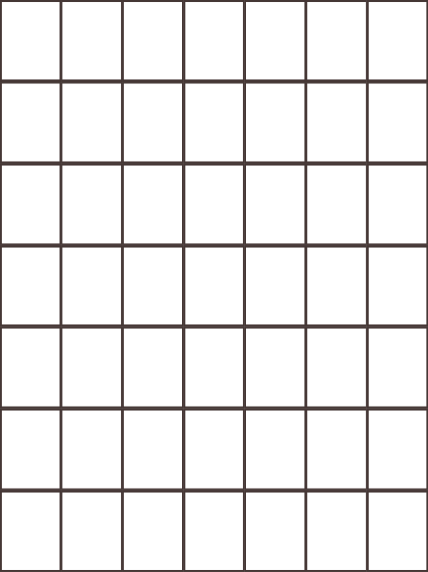

CHÀO MỪNG TẤT CẢ CÁC EM
ĐÃ ĐẾN VỚI TIẾT HỌC
HÔM NAY!

Slide 2


TRƯỜNG THCS GIA PHÚ
LỚP 8 TRƯỜNG THCS GIA PHÚ
Notes:
2
1
1

Slide 3
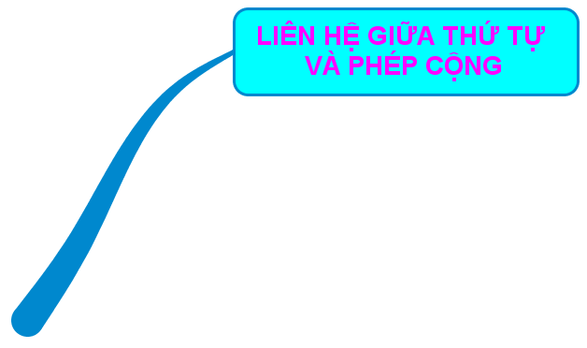




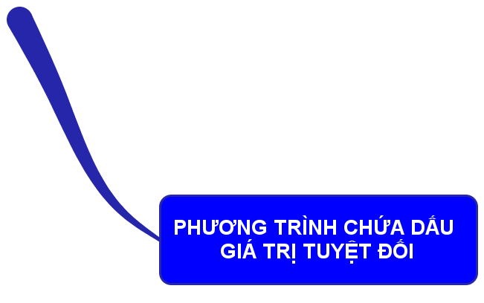

Slide 4

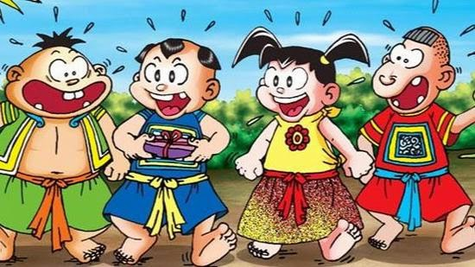

THỬ TÀI TRẠNG TÍ

Slide 5
GIỚI THIỆU
Trước khi vào bài học mới, thầy Đồ Kiết yêu cầu nhóm bạn Trạng Tí, Sửu Ẹo, Dần Béo và Cả Mẹo, trả lời đúng các câu hỏi đã được học.
Các em hãy giúp nhóm bạn vượt qua thử thách của thầy Đồ Kiết nha!
Có 4 bạn trong lớp xung phong và sẽ trả lời các câu hỏi giúp Tí, Sửu, Dần và Mẹo nhé!

Slide 6
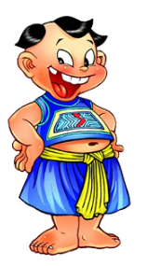

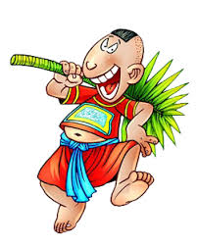


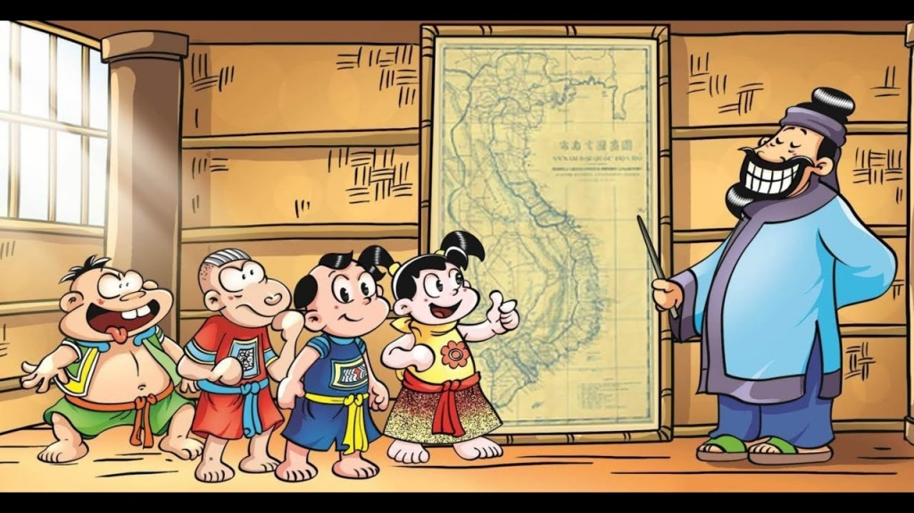

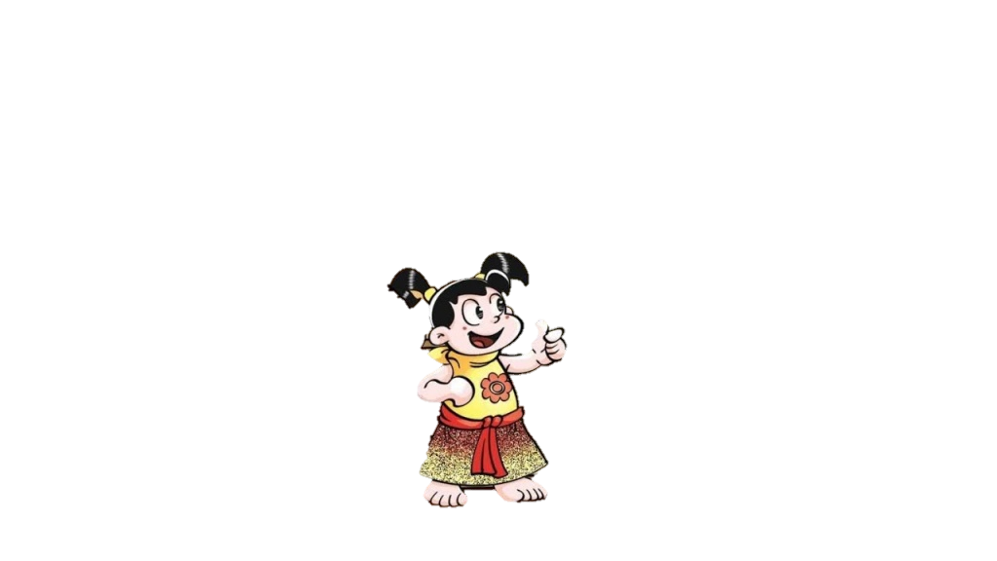



Slide 7
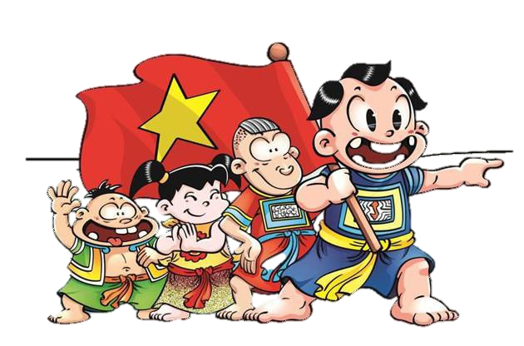
Trên tập hợp số thực, khi so sánh hai số a và b có thể xảy ra những trường hợp nào?
Khi so sánh hai số thực a và b bất kì, xảy ra một trong ba trường hợp sau:
Số a bằng số b (kí hiệu a = b)
Số a nhỏ hơn số b (kí hiệu a < b)
Số a lớn hơn số b (kí hiệu a > b)

Slide 8
  Điền vào chỗ trống để được câu trả lời đúng?
Khi biểu diễn số thực trên trục số (vẽ theo phương nằm ngang) thì điểm biểu diễn số nhỏ hơn ở..................điểm biểu diễn số lớn hơn .
bên trái

Slide 9

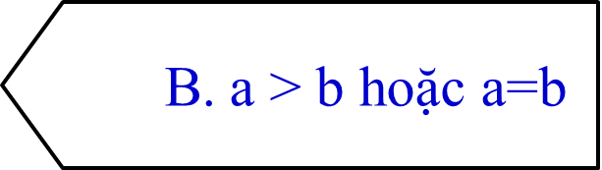
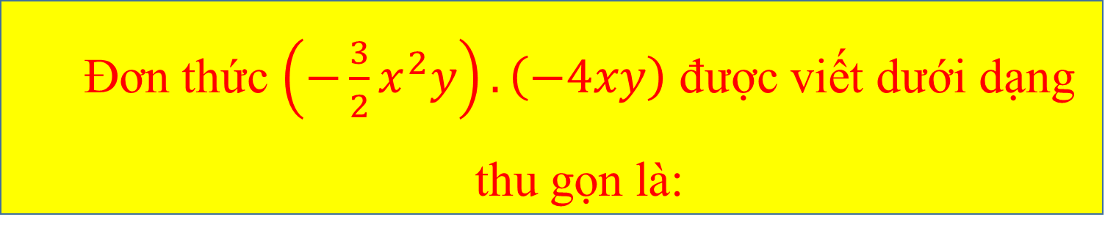
  Nếu số a không nhỏ hơn số b thì phải có:
  Đơn thức $\left(−\frac{3}{2}x^{2}y\right).\left(−4xy\right)$ được viết dưới dạng thu gọn là:
  Kết quả của phép chia và (với x khác 0) theo thứ tự là:
(-12)³ : 8³
(-xy)¹⁰ : (-xy)⁵
  A. a > b
    B. a > b hoặc a=b
  C. a < b
    D. a< b hoặc a=b

Slide 10
  Nếu số a không lớn hơn số b thì phải có:
A. a > b
B. a < b
C. a < b hoặc a=b
D. a > b hoặc a=b

Slide 11


CHÚC MỪNG CÁC EM ĐÃ VƯỢT QUA THỬ THÁCH

Slide 12

?1
* Trên tập hợp số thực, khi so sánh hai số a & b, có thể xảy ra một ba trường hợp sau:
Điền dấu thích hợp (= , < , > , b, ) vào ô vuông:
a) 1,53 1,8
Số a bằng số b (kí hiệu a = b)
<
Số a nhỏ hơn số b (kí hiệu a < b)
>
b) -2,37 -2,41
Số a lớn hơn số b (kí hiệu a > b)
* Khi biểu diễn số thực trên trục số (vẽ theo phương nằm ngang) thì điểm biểu diễn số nhỏ hơn ở bên trái điểm biểu diễn số lớn hơn .
=
d) 0 với mọi x
Nếu số a không nhỏ hơn số b ta nói là a lớn hơn hoặc bằng b.
Kí hiệu a ≥ b
e) 0 với mọi x
Nếu số a không lớn hơn số b ta
nói là a nhỏ hơn hoặc bằng b.
Kí hiệu a ≤ b

Slide 13
Ví dụ 1: Cho bất đẳng thức: a) 7 + (-3) > -5
Vế trái: 7 + (-3)
Vế phải: -5
Vế trái
Vế phải
Vế trái
Vế phải
Vế trái
Vế phải
b) 15 > 2 c) -4 < 2 d) -4 + 2 < 4
Hai bất đẳng thức ngược chiều
Hai bất đẳng thức cùng chiều

Slide 14
Bài tập: Hãy so sánh:
Có cách khác để so sánh hay không?
<
a) -4 2
b) -4 + 3 2 + 3
c) -4 + (-1) 2 +(-1)
<
<
-5
-4
-3
-2
-1
0
1
2
3
4
5
-4 + 3 2 + 3
-4 + (-1) 2 + (-1)
-5
-4
-3
-2
-1
0
1
2
3
4
5
d) -4 + c 2 + c (c là số bất kì)
<

Slide 15
a) Khi cộng -3 vào cả hai vế của bất đẳng thức -4 < 2 thì được bất đẳng thức nào?
b) Dự đoán kết quả: Khi cộng số c vào cả hai vế của bất đẳng thức -4 < 2 thì được bất đẳng thức nào?
?2
Trả lời:
a) Ta được bất đẳng thức: - 4 + (-3) < 2 + (-3)
(Vì -7 < -1)
*Hình vẽ minh họa kết quả:
-8
-7
-6
-5
-4
-3
-2
-1
0
1
2
3
- 4 + (-3)
2 + (-3)
-8
-7
-6
-5
-4
-3
-2
-1
0
1
2
3
b) Dự đoán: - 4 + c < 2 + c

Slide 16


Ví dụ 2: Chứng tỏ: 2003 + (-35) < 2004 + (-35)
Giải:
Cộng -35 vào cả hai vế của bất đẳng thức 2003 < 2004, ta suy ra: 2003 + (-35) < 2004 + (-35)
(Theo tính chất liên hệ giữa thứ tự với phép cộng)
?3
So sánh -2004 + (-777) và -2005 + (-777) mà không tính giá trị từng biểu thức.
?4
Dựa vào thứ tự giữa và 3, hãy so sánh: + 2 và 5

Slide 17



Bài 1: Mỗi khẳng định sau đúng hay sai? Vì sao?
ĐÚNG
A
SAI
Sai. Vì 1<2
ĐÚNG
SAI
B
Đúng. Vì - 6 =- 6
ĐÚNG
SAI
C
Đúng. Vì 4 < 15, ta cộng cả hai vế với (-8), ta được 4 +(-8)< 15 + (-8)
ĐÚNG
SAI
D
Đúng. Vì x² ≥ 0, ta cộng hai vế với 1, ta được x² + 1 ≥ 1

Slide 18
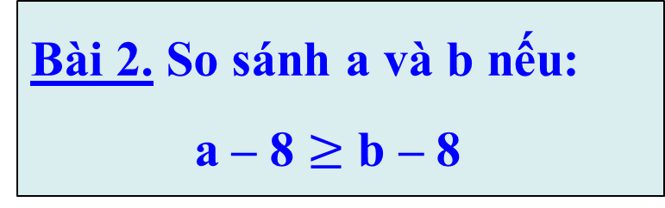
Phần bài tập dành cho thành viên mỗi tổ
- Mỗi HS thực hiện giải bài tập ra vở 2 HS lên bảng làm trình bày bài của mình, HS cùng tổ và tổ khác nhận xét.
Tổ 1 + 2
Tổ 3 + 4
Bài 2. So sánh a và b nếu:
a – 8 $≥$ b – 8
Bài 3: Cho a > b.
Chứng minh: a + 1 > b – 2.

Slide 19
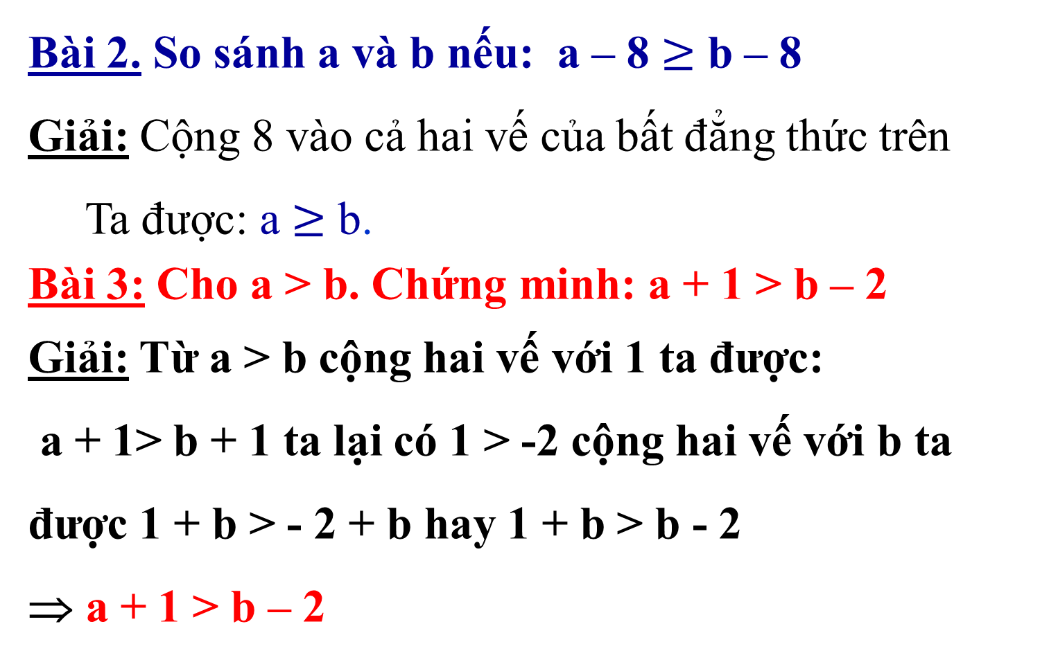
Bài 2. So sánh a và b nếu: a – 8 $≥$ b – 8
Giải: Cộng 8 vào cả hai vế của bất đẳng thức trên
Ta được: a $≥$ b.
Bài 3: Cho a > b. Chứng minh: a + 1 > b – 2
Giải: Từ a > b cộng hai vế với 1 ta được:
a + 1> b + 1 ta lại có 1 > -2 cộng hai vế với b ta được 1 + b > - 2 + b hay 1 + b > b - 2 ⇒ a + 1 > b – 2

Slide 20
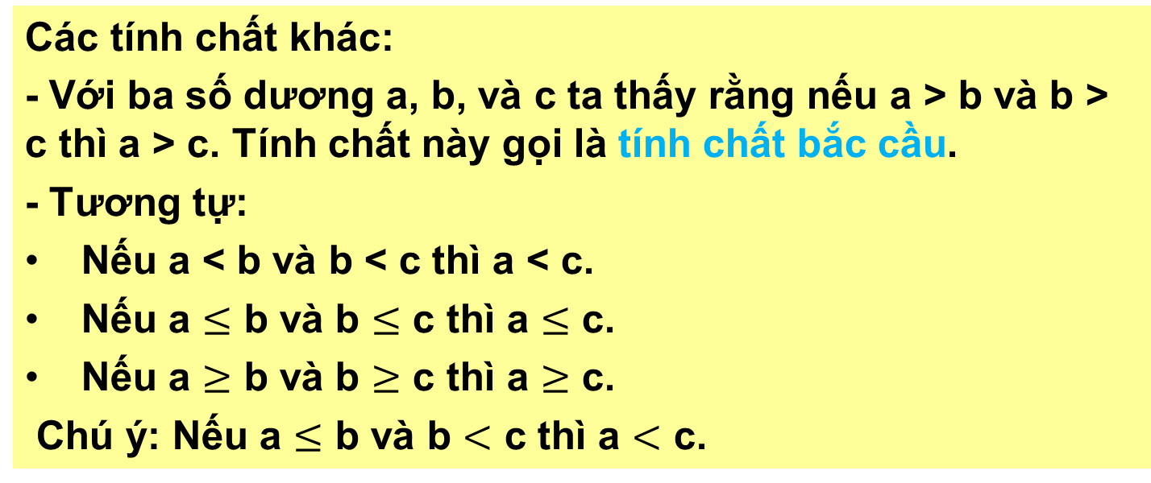
Các tính chất khác:
- Với ba số dương a, b, và c ta thấy rằng nếu a > b và b > c thì a > c. Tính chất này gọi là tính chất bắc cầu.
- Tương tự:
Nếu a < b và b < c thì a < c.
Nếu a $≤$ b và b $≤$ c thì a $≤$ c.
Nếu a $≥$ b và b $≥$ c thì a $≥$ c.
Chú ý: Nếu a $≤$ b và b $<$ c thì a $<$ c.

Slide 21
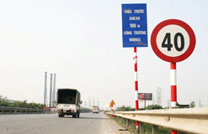
HOẠT ĐỘNG VẬN DỤNG
Một biển báo giao thông với nền trắng, số 40 màu đen, viền đỏ (xem hình bên) cho biết vận tốc tối đa mà các phương tiện giao thông được đi trên quãng đường có biển quy định là 40km/h. Nếu ô tô đi trên đường đó có vận tốc là a (km/h) thì a phải thỏa mãn điều kiện nào trong các điều kiện sau:
HOẠT ĐỘNG VẬN DỤNG
Một biển báo giao thông với nền trắng, số 40 màu đen, viền đỏ (xem hình bên) cho biết vận tốc tối đa mà các phương tiện giao thông được đi trên quãng đường có biển quy định là 40km/h. Nếu ô tô đi trên đường đó có vận tốc là a (km/h) thì a phải thỏa mãn điều kiện nào trong các điều kiện sau:
a > 40
a < 40
a ≤ 40
a ≥ 40

Slide 22

HOẠT ĐỘNG VẬN DỤNG
Một biển báo giao thông với nền trắng, viền đỏ số 10^{t} màu đen, cho biết trọng tải(tấn) tối đa của các phương tiện giao thông. Với biển báo giao thông trên hình thì phương tiện giao thông phải có trọng tải p(tấn) thỏa mãn:
p > 10
p ≤ 10
p < 10
p ≥ 10

Slide 23

NỘI DUNG BÀI HỌC
1. Bất đẳng thức: Hệ thức dạng a < b (hay a > b, a ≤ b, a ≥ b) được gọi là bất đẳng thức.
Trong đó a gọi là vế trái, b gọi là vế phải của bất đẳng thức.
2. Tính chất liên hệ giữa thứ tự và phép cộng:
Khi cộng cùng một số vào cả hai vế của bất đẳng thức ta được bất đẳng thức mới cùng chiều với bất đẳng thức đã cho.
Với ba số a, b và c, ta có
Nếu a < b thì a + c < b + c ;
Nếu thì
Nếu a > b thì a + c > b + c ;
Nếu thì

Slide 24
HƯỚNG DẪN VỀ NHÀ
- Xem lại nội dung bài học
- Làm bài tập 2,3,4 (SGK/37)
Đọc và nghiên cứu trước bài mới “Liên hệ giữa thứ tự và phép nhân”
Tham khảo các bất đẳng thức:
1. BẤT ĐẲNG THỨC AM-GM (ARITHMETIC MEANS – GEOMETRIC MEANS) HAY COSSI
2. BẤT ĐẲNG THỨC CAUCHY-SCHWARZ (BUNYAKOVSKY)
3. BẤT ĐẲNG THỨC CHEBYSHEV (TRÊ- BƯ-SÉP)
4. BẤT ĐẲNG THỨC BERNOULLI

Slide 25

TrÂN TRỌNG CÁM ƠN
VÀ HẸN GẶP LẠI!

Slide 26
Bài 4: a > b khi và chỉ khi: a – b > 0
Giải
Vì: a – b > 0
Cộng cả 2 vế BĐT với b, ta suy ra
a > b (T/c liên hệ giữa thứ tự và phép cộng)
Bài 5: Khẳng định đúng là: (x + y)²  2xy
Giải
Áp dụng kết quả bài 4
Xét P = (x + y)² - 2xy = x² + 2xy + y² - 2xy = x² + y² ≥ 0, ∀x,y
Ta suy ra: (x + y)²  2xy

